Slide 1
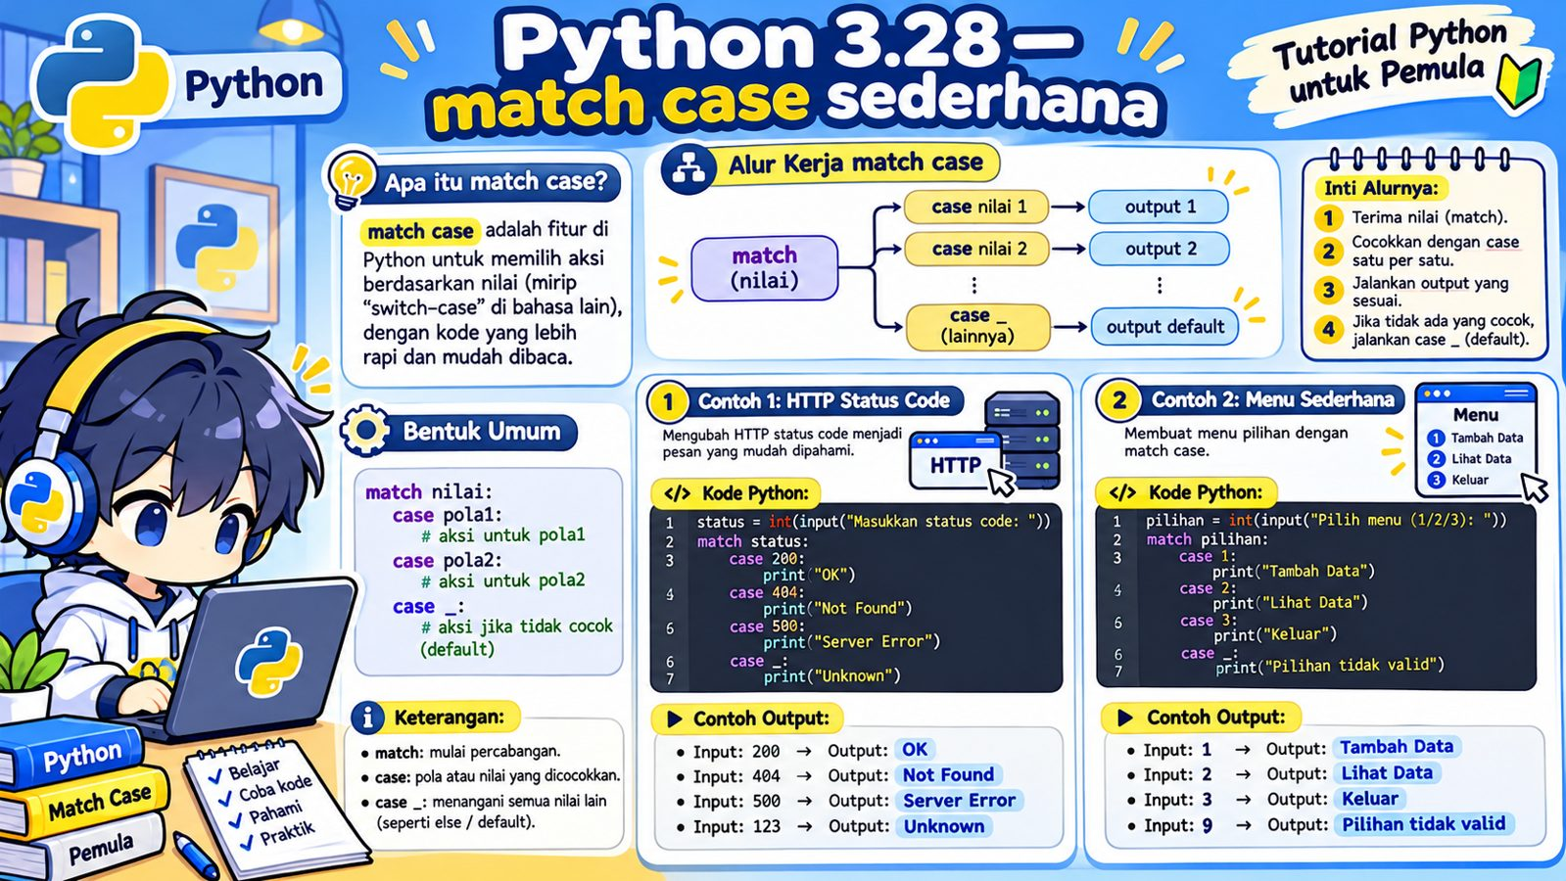
3.28 — match case Sederhana
Contoh praktis: status HTTP dan pilihan menu
match menerima nilai → case mencocokkan → jalankan aksi

Slide 2
Tujuan Materi 3.28
Setelah mengenal konsep match pada 3.27, sekarang kita memakai match/case untuk masalah yang sangat sederhana dan nyata.
Dua contoh utama:
1. Status HTTP
2. Pilihan menu
Fokus: nilai literal sederhana

Slide 3
Bentuk Dasar yang Akan Dipakai
match nilai:
case nilai_1:
aksi_1
case nilai_2:
aksi_2
case _:
aksi_default
match = nilai yang diperiksa
case = nilai/pola yang dicoba
_ = semua nilai lain
Case diperiksa dari atas ke bawah.
case _ berperan seperti default

Slide 4
Contoh 1 — Apa itu Status HTTP?
Server web sering mengirim kode angka untuk memberi tahu hasil request.
Contoh umum:
200 → OK
404 → Not Found
500 → Server Error
Kita fokus pada contoh angka, bukan detail jaringan

Slide 5
HTTP Status dengan match/case
status = 404
match status:
case 200:
print("OK")
case 404:
print("Not Found")
case 500:
print("Server Error")
case _:
print("Status lain")
status = 404 → case 404 dipilih

Slide 6
Trace HTTP 404
1. status = 404
2. case 200?
Tidak
3. case 404?
Ya
4. print
Not Found
Setelah case 404 cocok, case 500 dan case _ tidak dijalankan.
Case pertama yang cocok menang

Slide 7
HTTP 200, 404, dan 500
200
OK
Request berhasil
404
Not Found
Resource tidak ditemukan
500
Server Error
Terjadi error di server
Nilai berbeda → case berbeda

Slide 8
HTTP dengan case _
status = 123
match status:
case 200:
print("OK")
case 404:
print("Not Found")
case _:
print("Unknown")
123 tidak cocok dengan 200 atau 404.
Maka case _ dijalankan.
Output: Unknown
case _ menangani nilai yang belum kita definisikan

Slide 9
Input Status HTTP dari User
status = int(input('Masukkan status: '))
match status:
case 200:
print("OK")
case 404:
print("Not Found")
case 500:
print("Server Error")
case _:
print("Unknown")
Karena input() menghasilkan String, kita memakai int() agar nilai menjadi integer dan cocok dengan case 200, 404, 500.
Tipe data harus sesuai dengan pola literal

Slide 10
Kesalahan Tipe Data: '200' vs 200
status = "200"
match status:
case 200:
print("OK")
case _:
print("Tidak cocok")
"200" adalah String.
200 adalah Integer.
Keduanya bukan literal yang sama.
Output: Tidak cocok
String dan Integer berbeda

Slide 11
Contoh 2 — Menu Sederhana
Kita membuat menu dengan beberapa pilihan angka. User memasukkan nomor, lalu program menjalankan aksi yang sesuai.
Menu:
1 → Tambah Data
2 → Lihat Data
3 → Keluar
Pilihan menu cocok untuk match literal

Slide 12
Menu dengan match/case
pilihan = 2
match pilihan:
case 1:
print("Tambah Data")
case 2:
print("Lihat Data")
case 3:
print("Keluar")
case _:
print("Pilihan tidak valid")
pilihan = 2 → output Lihat Data

Slide 13
Trace Menu pilihan = 2
1. pilihan = 2
2. case 1?
Tidak
3. case 2?
Ya
4. Lihat Data
Case setelah case 2 tidak dipakai karena kecocokan sudah ditemukan.
Cocok sekali → selesai

Slide 14
Input Pilihan Menu dari User
pilihan = int(input('Pilih menu 1/2/3: '))
match pilihan:
case 1:
print("Tambah Data")
case 2:
print("Lihat Data")
case 3:
print("Keluar")
case _:
print("Pilihan tidak valid")
User memasukkan angka.
Program mengubahnya menjadi integer lalu mencocokkan dengan case 1, 2, atau 3.
Input → int() → match

Slide 15
Menu dengan String
pilihan = "lihat"
match pilihan:
case "tambah":
print("Tambah Data")
case "lihat":
print("Lihat Data")
case "keluar":
print("Keluar")
case _:
print("Tidak dikenal")
match tidak harus memakai angka.
String literal juga sangat cocok untuk command/menu sederhana.
Literal String juga bisa dicocokkan langsung

Slide 16
Beberapa Pilihan untuk Aksi yang Sama
pilihan = "exit"
match pilihan:
case "keluar" | "exit" | "quit":
print("Program ditutup")
case _:
print("Perintah lain")
Operator | berarti beberapa pola alternatif.
"keluar", "exit", atau "quit" masuk ke aksi yang sama.
OR pattern = pola1 | pola2

Slide 17
match/case vs if/elif/else pada Menu
if pilihan == 1:
print("Tambah")
elif pilihan == 2:
print("Lihat")
elif pilihan == 3:
print("Keluar")
else:
print("Tidak valid")
match pilihan:
case 1:
print("Tambah")
case 2:
print("Lihat")
case 3:
print("Keluar")
case _:
print("Tidak valid")
Untuk banyak literal tetap, match sering lebih mudah dibaca

Slide 18
Kapan match Sederhana Cocok?
Status code
200, 404, 500
Pilihan menu
1, 2, 3
Command
start, stop, help
Status proses
pending, success, failed
Cocok saat ada beberapa nilai literal yang jelas

Slide 19
Kapan if Lebih Natural?
Rentang
nilai >= 80
Gabungan kondisi
aktif and valid
Perbandingan
x > y
Logika kompleks
or / and / not
match bukan pengganti semua if

Slide 20
Kesalahan Umum
Lupa ':'
match nilai: / case 1:
Salah indentation
case harus di dalam match
Lupa case _
nilai lain tidak ditangani
Tipe data berbeda
'200' ≠ 200
Python terlalu lama
butuh Python 3.10+
Case umum terlalu awal
bisa menutup case berikutnya
Baca subject, tipe data, lalu urutan case

Slide 21
Latihan 1 — Tebak Output HTTP
status = 500
match status:
case 200:
print("OK")
case 404:
print("Not Found")
case 500:
print("Server Error")
status = 500
case 200 → tidak
case 404 → tidak
case 500 → cocok
Output: Server Error
Cari case pertama yang cocok

Slide 22
Latihan 2 — Tebak Output Menu
pilihan = 9
match pilihan:
case 1:
print("Tambah")
case 2:
print("Lihat")
case 3:
print("Keluar")
case _:
print("Tidak valid")
9 tidak cocok dengan 1, 2, atau 3.
Maka case _ dijalankan.
Output: Tidak valid
case _ adalah fallback

Slide 23
Ringkasan 3.28 — match case Sederhana
Yang perlu diingat:
• match menerima satu subject/nilai
• case mencocokkan nilai/pola
• case diperiksa dari atas ke bawah
• case pertama yang cocok dijalankan
• case _ menangani nilai lain
• cocok untuk status/menu/command
• tipe data harus sesuai
Contoh inti:
match pilihan:
case 1:
print("Tambah")
case 2:
print("Lihat")
case _:
print("Tidak valid")
Mental model: nilai masuk → cocokkan case → jalankan satu aksi.
Selesai 3.28 — match case sederhana

Slide 24
Source Code Praktik
Saya sertakan file Python berisi contoh status HTTP, menu angka, menu String, alias command dengan |, serta latihan.
match status:
case 200:
print("OK")
case 404:
print("Not Found")
case _:
print("Unknown")
Ubah nilai status/pilihan lalu prediksi case yang dipilih

